Slide 1
RAPID QUESTION SET:- II
(Class: 6 to 8)

Slide 2
QUESTION NO. – 1
Which team has won the 2021 T20 World Cup final?
किस टीम ने 2021 टी20 विश्व कप फाइनल जीता है?

Slide 3
QUESTION NO. – 2
If you write down all the numbers from 1 to 100, then how many times do you write 3?
यदि आप 1 से 100 तक की सभी संख्याएँ लिख दें, तो आप 3 को कितनी बार लिखेंगे?

Slide 4
QUESTION NO. – 3
Pointing at a photo, Dinesh said, “ His father is only son Of my mother”. This photo belongs to?
एक तस्वीर की ओर इशारा करते हुए, दिनेश ने कहा, “उसके पिता मेरी माँ का इकलौता बेटा है”। यह फोटो किसका है?

Slide 5
QUESTION NO. – 4
Hygrometer is used to measure
हाइग्रोमीटर का उपयोग मापने के लिए किया जाता है

Slide 6
QUESTION NO. – 5
During the first World War which country signed the Peace Treaty with Germany?
प्रथम विश्व युद्ध के दौरान किस देश ने जर्मनी के साथ शांति संधि पर हस्ताक्षर किए थे?

Slide 7
QUESTION NO. – 6
Rabindranath Tagore is also known as
रवींद्रनाथ टैगोर को रूप में भी जाना जाता है

Slide 8
QUESTION NO. – 7
. A, B, C, D, E, and F are sitting in a row. E and F are in the center. A and B are at the ends. C is sitting to the left of A. Who is to the right of B?
A, B, C, D, E और F एक पंक्ति में बैठे हैं। E और F केंद्र में हैं। ए और बी सिरों पर हैं। C, A के बायें बैठा है। B के दायें कौन है?

Slide 9
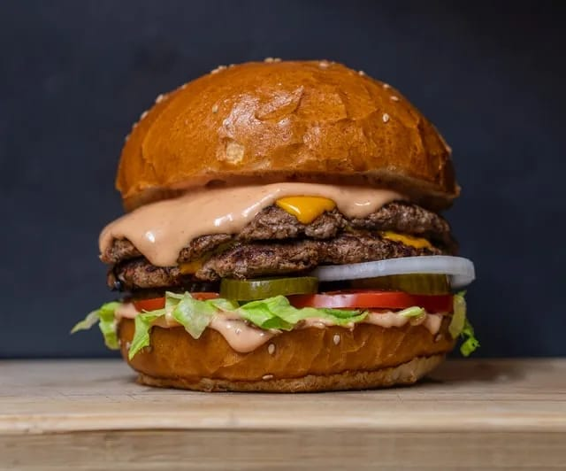
QUESTION NO. – 8 Identify this dish and name the country from where it is originated. इस व्यंजन को पहचानें और उस देश का नाम बताएं जहां से इसकी उत्पत्ति हुई है

Slide 10

QUESTION NO. – 9 Name the musical instrument related to the following clip. निम्नलिखित क्लिप से संबंधित वाद्य यंत्र का नाम बताइए।

Slide 11
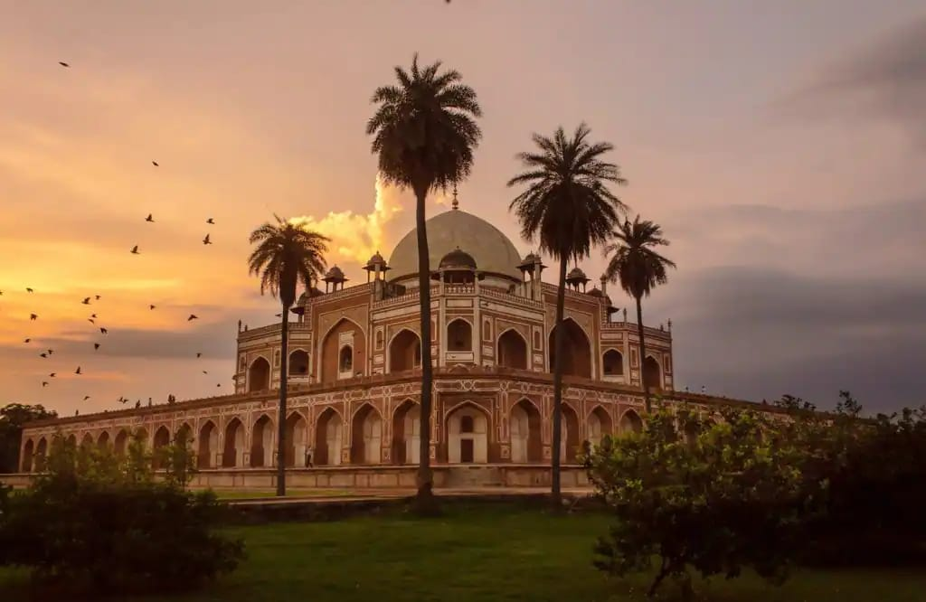
10. The final resting place of the great grandfather of Emperor Shahjahan. It’s the monument which inspired the creation of Taj Mahal in Agra. सम्राट शाहजहाँ के परदादा का अंतिम विश्राम स्थल। यह वह स्मारक है जिसने आगरा में ताजमहल के निर्माण को प्रेरित किया

Slide 12
ANSWERS
1. Australia(ऑस्ट्रेलिया)
2. 20
3. Dinesh’s son (दिनेश का बेटा)
4. Humidity (नमी)
5. Russia (रूस)
6. Gurudev (गुरुदेव)
7. C
8. Burger, USA (बर्गर, अमेरीका)
9. Piano (पियानो)
10. Humayun’s tombtomb (हुमायूँ का मकबरा)

